Slide 1










(+593) 99 583 8626

Slide 2



ADVENTISTA DEL SÉPTIMO DÍA
MOVIMIENTO DE REFORMA

Slide 3





Asiste Puntual
Cada sábado 9:00am (Ecuador) por:
ASDMR ECUADOR
Unión Ecuatoriana ASDMR
Registro
de Asistencia

Slide 4

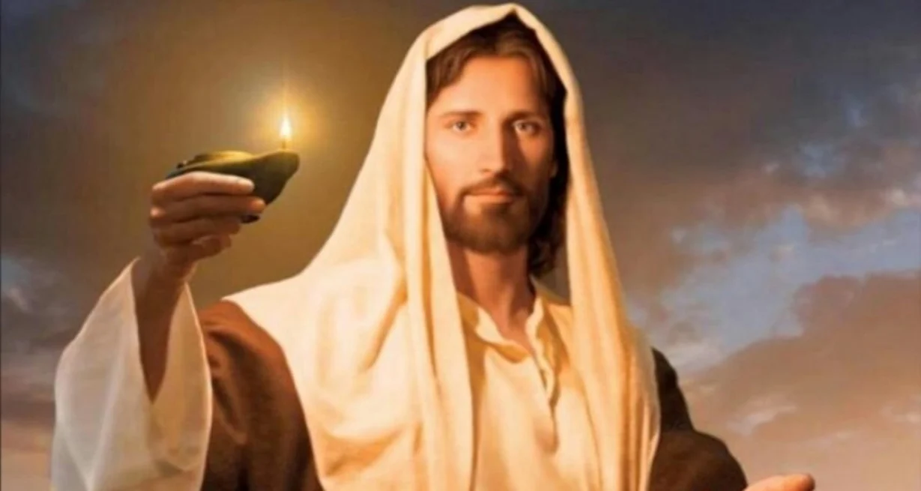


La lección de los niños para hoy es:
La Luz Rechazada - ¿o Reflejada?
Sábado, 17 de mayo de 2025

Slide 5
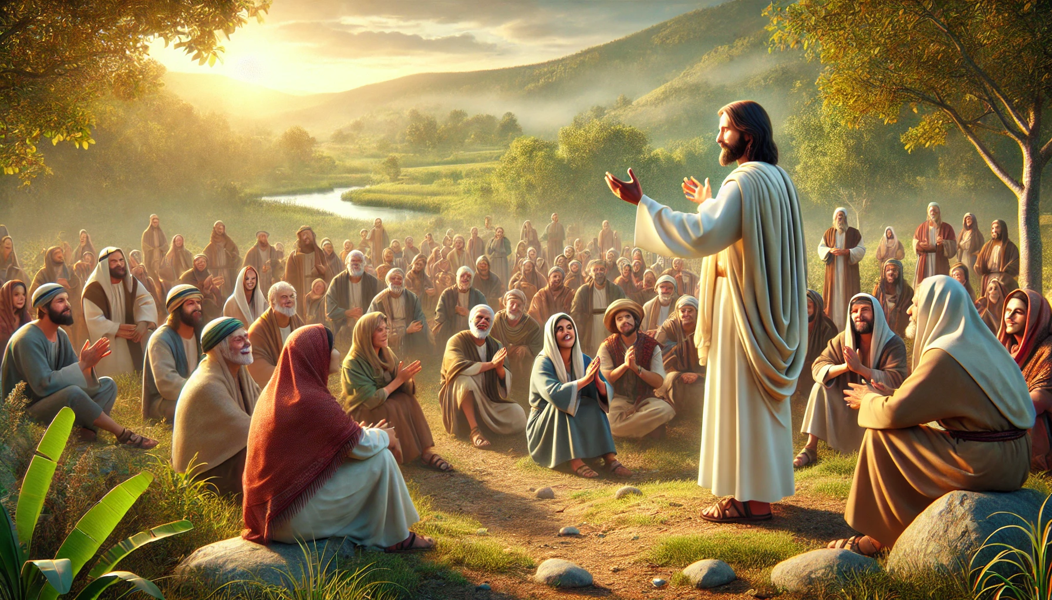
La Luz Rechazada - ¿o Reflejada?
Sábado, 17 de mayo de 2025
Lección 7

Slide 6



Verso bíblico de memoria
“Jehová es mi luz y mi salvación; ¿de quién temeré?”
(Salmos 27:1)
Idea central
“Cristo es la luz ‘que alumbra a todo hombre’. Juan 1:9. Así como por Cristo tiene vida todo ser humano, así por su medio toda alma recibe algún rayo de luz divina.”
La Educación, p. 29.
Sábado, 17 de mayo de 2025
Introducción

Slide 7
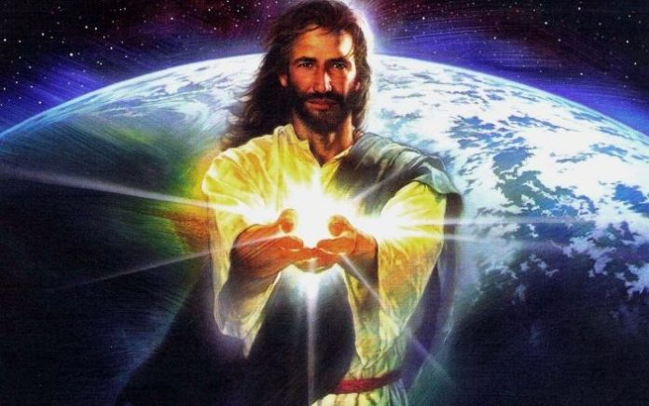
Jesús es presentado como Luz para las naciones…
…y como el medio por el cual Dios traería salvación a toda la humanidad.
¿Cómo se refirió el Espíritu Santo a Jesús mediante Isaías?
La Luz profetizada
Domingo

Slide 8
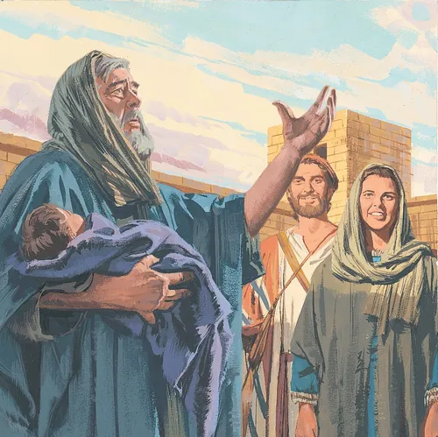
Simeón lo identificó como la “Luz para revelación a los gentiles”…
…como el cumplimiento de las profecías dadas al pueblo de Israel…
…y como el Salvador del mundo.
¿Cómo identificó Simeón a Jesús cuando fue llevado al templo para su dedicación, y qué debería hacernos considerar esto?
La Luz profetizada
Domingo

Slide 9
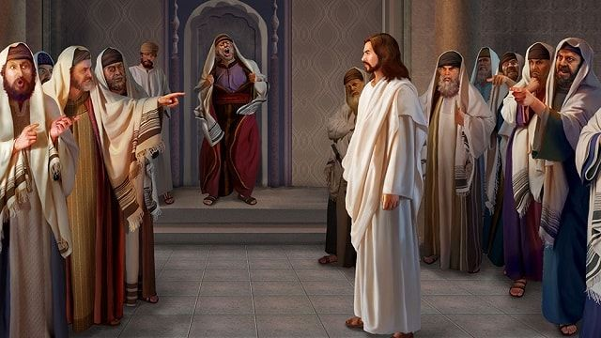
Los dirigentes judíos rechazaron a Jesús y se opusieron a su misión, esto debido a que las enseñanzas y la vida de Él era un continuo…
…reproche al espíritu de justicia propia que ellos manifestaban, además que no cumplía sus expectativas humanas de un Mesías conquistador.
¿Cómo reaccionaron los dirigentes judíos ante la misión de Cristo?
La Luz rechazada
Lunes

Slide 10
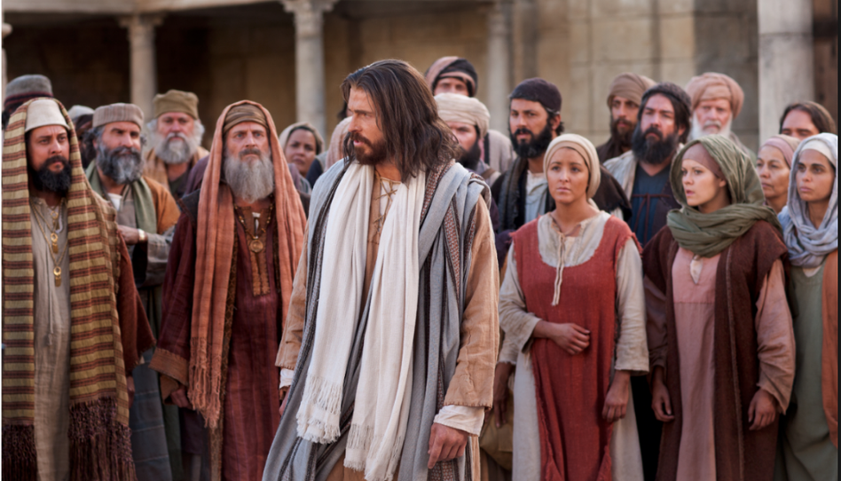
Jesús explicó con claridad a los fariseos que su testimonio era verdadero y que actuaba en unidad con el Padre, cumpliendo así incluso el criterio de la ley…
…sin embargo, ellos ignoraban la misión de Jesús porque no habían escudriñado las profecías relativas al Mesías, como era su privilegio y deber hacerlo, y, al contrario, desde el principio se opusieron a Él.
¿Qué explicaciones claras dio Jesús a los incrédulos fariseos, y cómo respondieron ellos?
La Luz rechazada
Lunes

Slide 11
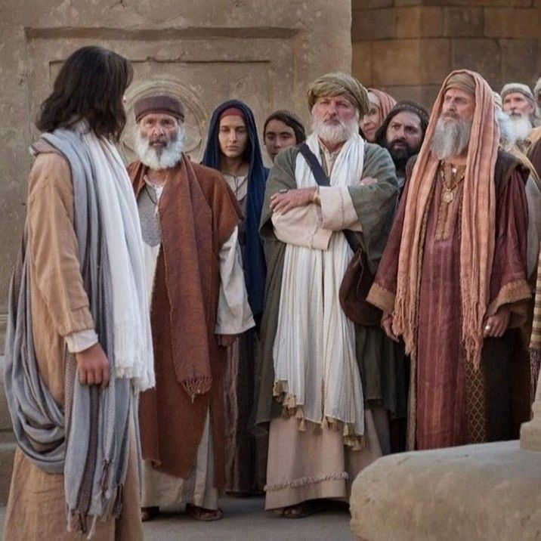
Jesús marcó un fuerte contraste: Él era de arriba, ellos de abajo; Él conocía al Padre, ellos no; Él ofrecía vida, ellos morirían en sus pecados; Él no era de este mundo, ellos sí.
Aunque eran líderes religiosos, no conocían a Dios realmente, al rechazar a Jesús, demostraron su condición terrenal, carnal y sin discernimiento espiritual, todo esto difería de Jesús.
¿Qué marcado contraste dijo Jesús que existía entre Él y los incrédulos fariseos?
La Luz rechazada
Lunes

Slide 12
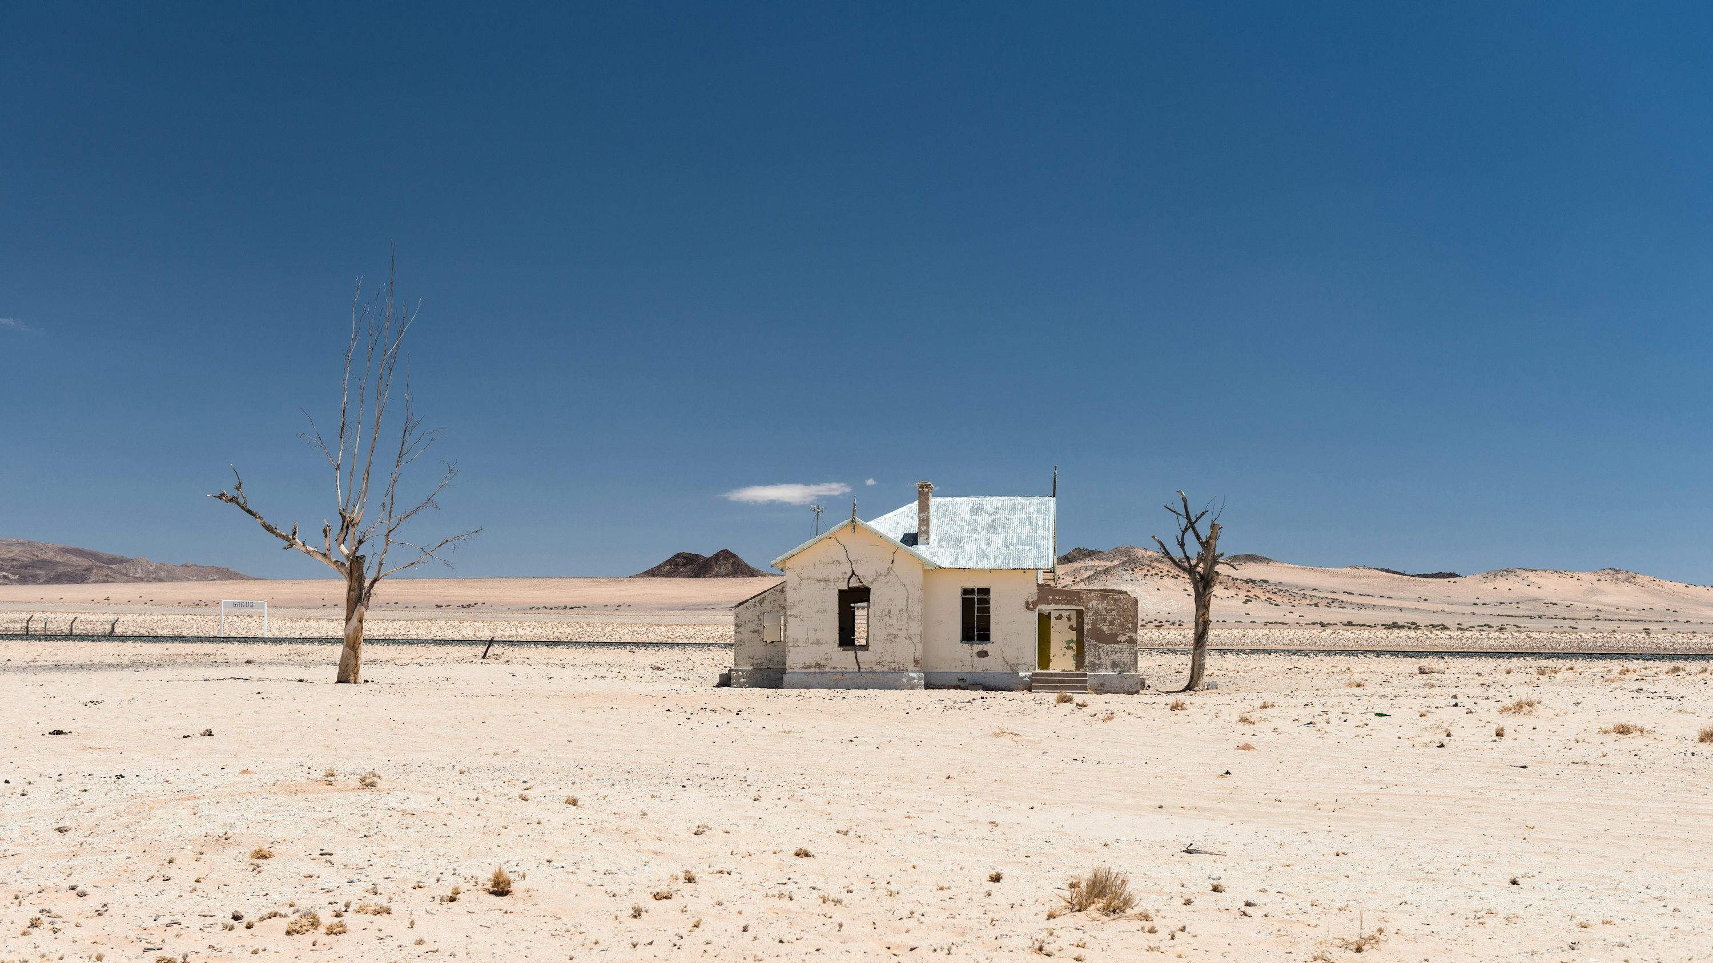
¿Cuál iba a ser la consecuencia fatal del rechazo de Cristo por parte de los dirigentes judíos?
La consecuencia del rechazo de Cristo sería la muerte eterna. Pues no hay salvación fuera de Cristo.
Además, la nación judía perdió su privilegio como pueblo elegido para difundir el Evangelio.
La Luz rechazada
Lunes

Slide 13
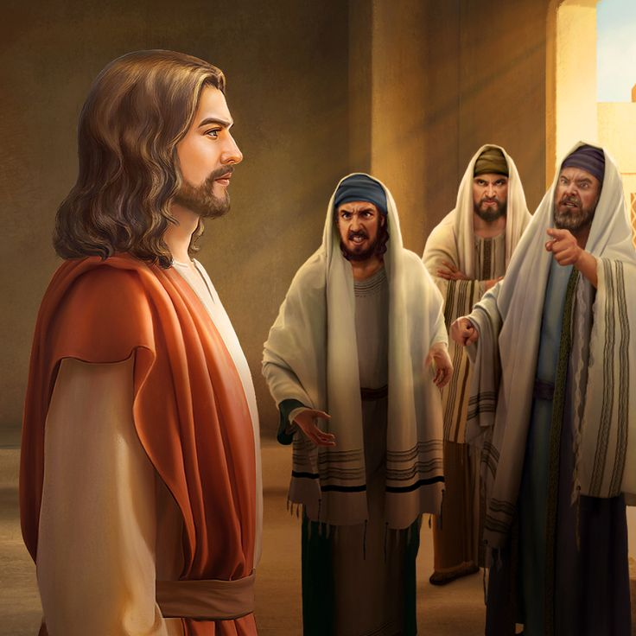
Tras ser advertidos de que podían morir en sus pecados, ¿qué exigieron los fariseos a Jesús, y por qué?
¿Tú quién eres?
Los fariseos le exigieron una declaración clara de su identidad, empeñados en forzarle a declararse el Cristo, porque creían que una declaración tal…
…provocaría en el pueblo su rechazamiento como impostor, pues que su obra era tan diferente de las expectativas del pueblo.
Dos clases de oyentes
Martes

Slide 14
Lo que desde el principio os he dicho.
Jesús respondió a los fariseos reafirmando lo que ya les había dicho: Él es el enviado del Padre, habla solo lo que ha oído de Él y vive para hacer su voluntad.
Cristo nunca se desvió de su lealtad a los principios de la ley divina. Nunca hizo nada contrario a la voluntad de su Padre.
…nada hago por mí mismo, sino que según me enseñó el Padre, así hablo.
¿Cómo les contestó el Salvador, revelando su extraordinaria conexión con el Padre?
Dos clases de oyentes
Martes

Slide 15
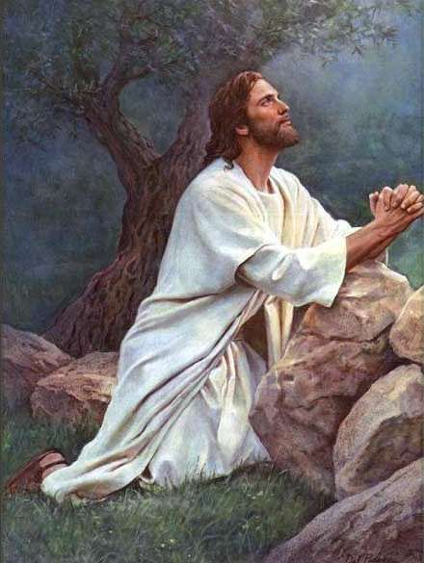
Describe el caminar diario de Cristo con Su Padre, y cómo debemos reflejar esa experiencia.
Por la gracia de Dios, como Cristo, debemos cultivar una relación íntima con Dios y vivir con fe y obediencia.
Jesús caminó diariamente en obediencia al Padre, la comunión con su Padre era constante, íntima y viva.
Dos clases de oyentes
Martes

Slide 16
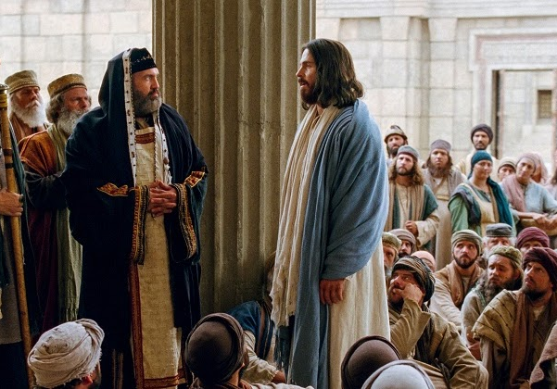
Las palabras del Señor llenas de verdad tenían efecto salvador sobre las almas que le oían, es por eso por lo que muchos creyeron en Él.
Esto nos motiva a perseverar en la proclamación fiel del evangelio, con la certeza de que el Espíritu Santo guiará a muchos a la fe, asegurándonos de que este esfuerzo no será en vano.
Cuando Cristo habló verdades tajantes a los fariseos, ¿cómo afectaron sus palabras a los oyentes sinceros, y por qué esto puede sernos de ánimo hoy?
La Luz reflejada
Miércoles

Slide 17

Toda persona que camina en la luz de Cristo y siembra la Palabra (no solo el ministro) es bendecida.
Todo creyente es un misionero en su esfera de influencia, Dios emplea a todos de acuerdo con sus diversas capacidades. No se necesita ser pastor para ser un reflejo de la luz celestial.
La luz de Dios está disponible para todo aquel que la recibe, y al compartirla, su vida florece espiritualmente, así como la tierra produce fruto al recibir la lluvia.
Aparte de los ministros, ¿quiénes más son bendecidos por reflejar la luz del cielo?
La Luz reflejada
Miércoles

Slide 18
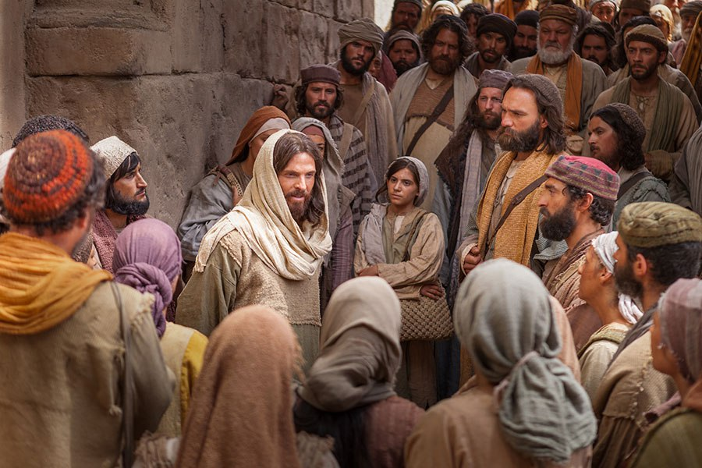
En contraste, ¿cómo es que los incrédulos fracasan en ver la única condición que nos hará libres del pecado?
Fracasan porque su mente está bajo el dominio de Satanás, en la más abyecta esclavitud…
…y no reconocen su condición, por lo que rechazan la liberación que solo Cristo les puede dar.
¿Qué dijo Jesús a los judíos que lo aceptaron ?
Jesús les muestra una condición esencial para vivir en libertad de pecado:…
…permanecer en su palabra, con una fe activa, y una obediencia continua y sincera.
Esclavitud vs libertad
Jueves

Slide 19





La luz profetizada es la revelación de Cristo como el Salvador del mundo, anunciada por los profetas y confirmada por su vida. Isaías lo presenta como “luz de las naciones”, y Simeón lo reconoce como tal.
La luz rechazada representa la actitud de incredulidad y resistencia frente a la verdad revelada en Cristo. Aunque Jesús vino como la luz del mundo, los dirigentes judíos y otros incrédulos no lo recibieron.
Por rechazar a Jesús, la nación judía perdió su posición como el pueblo escogido para llevar la luz de la verdad al mundo. Aunque habían recibido grandes privilegios espirituales, al rechazar al Mesías se cerraron a la guía del Espíritu Santo.
La luz reflejada es el resultado de una vida transformada por la presencia de Cristo. Así como Jesús reflejó perfectamente la gloria del Padre, también sus verdaderos seguidores están llamados a reflejar su carácter al mundo.
A la luz de la verdad evangélica, la verdadera libertad no consiste en hacer lo que uno quiere, sino en ser liberado del poder del pecado para vivir en obediencia a Dios.
Afirmo lo que aprendí
Resumen

Slide 20

Avanzo
Cristo es la luz dada a todo ser humano. Cada persona decide aceptarla o rechazarla.
al tomar buenas decisiones
¡Decido recibir la luz de Cristo y reflejarla en mi vida, viviendo conforme a su verdad!
Aplico a mi vida lo que aprendí
Decisión

Slide 21


Soy Mayordomo:
Planifico mi ofrenda
Para transferencias bancarias:
Banco Pacífico
Cuenta Corriente #637254
Banco Pichincha
Cuenta de Ahorros #3735728600
RUC: 1790984362001
ADVENTISTAS DEL SÉPTIMO DÍA MOVIMIENTO DE REFORMA UNION ECUATORIANA
DIEZMOS
OFRENDAS
Mayordomía

